Slide 1




Sinais e Sistemas Electrónicos
Capítulo 4: Circuitos em regime sinusoidal
Ernesto Martins
evm@ua.pt
DETI (gab. 4.2.38)
Universidade de Aveiro
0
ωt
Notes:
1
1

Slide 2
Sumário
Introdução
Resposta forçada a uma função sinusoidal;
Função forçadora complexa;
Fasores;
Relações fasoriais para R, L e C;
Extensão das técnicas de análise aos circuitos em regime sinusoidal;
Impedância;
Potência em regime sinusoidal;
Valor eficaz.

Slide 3







Introdução
O estudo da resposta dos circuitos a uma função forçadora sinusoidal é importante porque:
Tensões sinusoidais são geradas facilmente; a energia eléctrica disponível é sinusoidal;
A sinusóide goza da propriedade de manter a forma em circuitos lineares;
Qualquer função periódica pode ser decomposta numa soma de sinusóides – conhecendo a resposta do circuito a cada uma das sinusóides podemos calcular a resposta à função original.
Notes:
Osciladores harmónicos encontram-se em muitos fenómenos na natureza;

Slide 4
Resposta a uma função sinusoidal

Slide 5
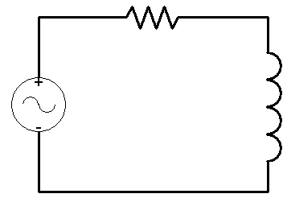
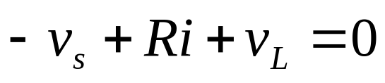
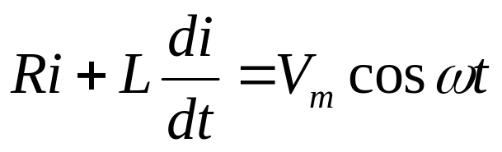
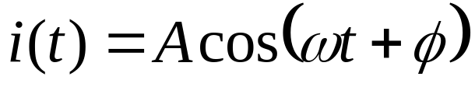
Resposta a uma função sinusoidal
Função forçadora
Aplicando KVL
i
R
+
v_{s} = V_{m}cosωt
v_{L}
L
-
Dado que a resolução desta equação passa pela derivação e pela integração da função forçadora, é de prever que a sua solução, i(t), tenha a mesma forma (e a mesma frequência) da função forçadora.
Podemos portanto admitir que a solução tem a forma…
em que A e φ são constantes a determinar.
Notes:
A derivada de coseno é um seno e vice-versa.

Slide 6
Função forçadora complexa

Slide 7
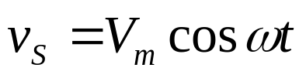
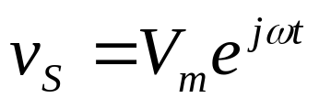
Função forçadora complexa
A resolução de equações diferenciais é muito complicada para ter utilidade em cálculos à mãos;
O problema é simplificado se optarmos antes pela função forçadora complexa:
Em lugar desta:
Função forçadora sinusoidal
Usamos antes esta:
Função forçadora complexa
E porque é que esta mudança para a função complexa é legítima?
Notes:
A igualdade é obtida pela Identidade de Euler.

Slide 8
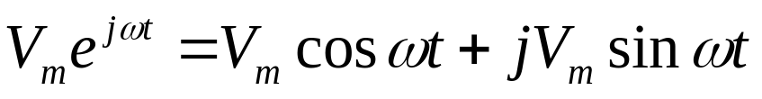
Função forçadora complexa
… Porque segundo a Fórmula de Euler:
Função forçadora complexa
Função forçadora real dada
Função forçadora imaginária
Portanto, ao aplicar a função forçadora complexa estamos, de facto, a aplicar, em simultâneo, duas funções:
  A função forçadora sinusoidal usada no circuito real;
  Uma função forçadora imaginária.
O resultado obtido da análise, terá também uma parte real e uma parte imaginária. A parte real será a resposta desejada. A parte imaginária deve ser ignorada.

Slide 9
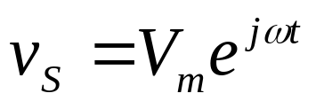
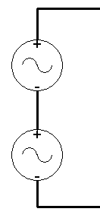






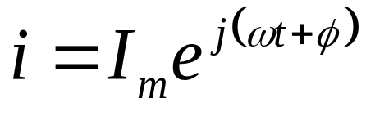
Aplicação de uma função forçadora complexa
Esta abordagem funciona graças ao Princípio da Sobreposição.
Resposta procurada (resultante do efeito da função forçadora real)
Resposta imaginária (resultante do efeito da função forçadora imaginária)
Função forçadora real
Circuito
Função forçadora imaginária
Notes:
Será este um procedimento legitimo?
Note-se que no laboratório não podemos produzir funções forçadoras imaginárias, no entanto podemos aplicá-las matematicamente.
A parte real da resposta é a resposta que se obtém quando se aplica somente a parte real da função forçadora.
A parte imaginária da resposta é a resposta que se obtém quando se aplica somente a parte imaginária da função forçadora.

Slide 10
Fasores

Slide 11
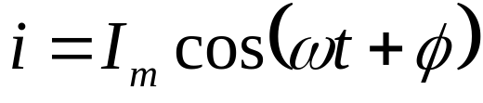
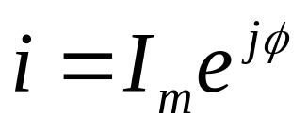
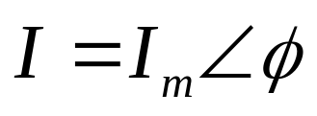
O fasor
Uma grandeza sinusoidal é completamente caracterizada pela amplitude, pela fase e pela frequência;
Mas num circuito linear, a frequência é a mesma para todas as tensões e correntes, pelo que a sua indicação é supérflua;
Vamos então optar por uma representação complexa, na forma polar, que omite a frequência:
representação abreviada que se designa por fasor.

Slide 12



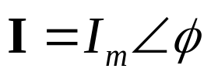
O fasor
Assim, a função forçadora real
é representada pelo fasor
e a resposta real
é representada pelo fasor
Fasores são quantidades complexas; são escritos em maiúsculas e em bold;
Fasores não são funções do tempo.
i(t)
é uma representação
no domínio do tempo
I
é uma representação
no domínio da frequência

Slide 13
Relações fasoriais para R, L e C
Sendo representações no domínio da frequência, os fasores têm a vantagem de transformar as relações diferencias corrente-tensão das bobinas e condensadores, em simples relações algébricas, simplificando assim a análise de circuitos em regime sinusoidal estacionário;
Vejamos então como ficam as relações corrente-tensão dos três elementos passivos que conhecemos, no domínio da frequência:
  Resistência;
  Bobina;
  Condensador.

Slide 14
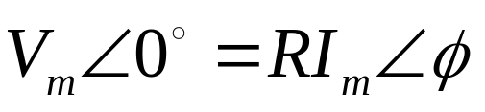

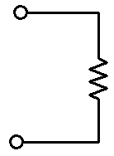

Relação entre os fasores V e I na resistência
ou
i
+
Na forma fasorial (domínio da frequência), a relação corrente-tensão na resistência é igual à do domínio do tempo;
R
-
Isto implica φ = 0, ou seja, tensão e corrente estão sempre em fase no circuito.

Slide 15
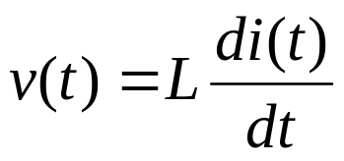
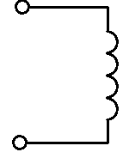
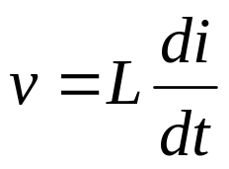
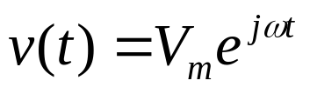
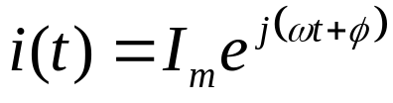
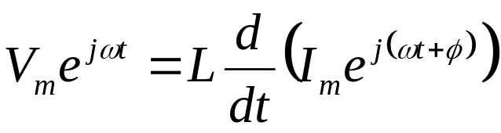
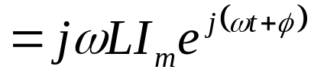

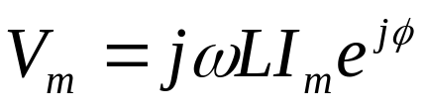
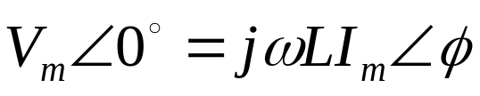
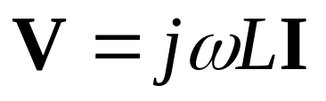
Relação entre os fasores V e I na bobina
i
Para a bobina temos
+
Substituindo v(t) pela função forçadora complexa
L
-
e i(t) pela resposta complexa
obtemos
Dividindo por obtemos
O que dá na forma polar
A relacão fasorial é portanto
Notes:
Notar que j é igual a e^{j90º}.

Slide 16
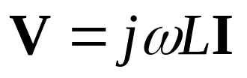
Relação entre os fasores V e I na bobina
I
+
L
-
Ou seja, a relação diferencial entre v(t) e i(t) que existe no domínio do tempo, transforma-se numa relação algébrica no domínio da frequência;
Como o ângulo do factor jωL é 90º, a fase de V é igual à fase de I mais 90º - ou seja, a corrente está atrasada em relação à tensão de 90º.

Slide 17
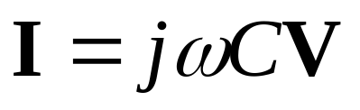

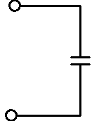
Relação entre os fasores V e I no condensador
Mais uma vez, obtemos uma relação algébrica entre os fasores de corrente e tensão no domínio da frequência;
+
V
C
Aqui é a fase de I que é igual à fase de V mais 90º - ou seja, a corrente está avançada em relação à tensão de 90º.
-
É de notar a semelhança entre as relações corrente-tensão das bobinas e condensadores no domínio da frequência e a lei de Ohm;

Slide 18
Técnicas de Análise de Circuitos com fasores

Slide 19
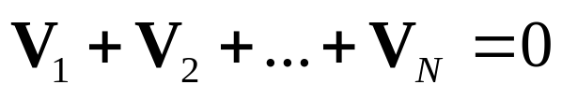
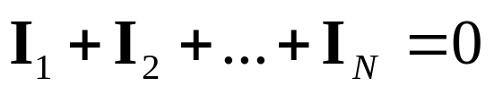
Técnicas de análise de circuitos com fasores
Também se aplicam quando as tensões e as correntes são representadas por fasores.
KVL
Ao longo de um caminho fechado temos
KCL
Em qualquer nó de um circuito verifica-se
Análise Nodal é também aplicável no domínio da frequência;
O mesmo pode ser dito em relação ao teorema de Thévenin.

Slide 20

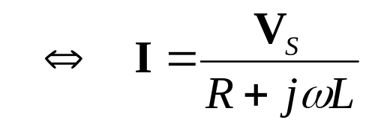


Aplicação da KVL ao circuito RL
Agora, tensões e correntes são representadas pelo fasor correspondente.
I
R
A aplicação da KVL faz-se da mesma maneira:
+
V_{R}
-
+
V_{s}
V_{L}
L
Substituindo pelas relações V/I obtidas antes
-
Se, no domínio do tempo, a fonte é V_{s} = V_{m}cosωt, então o fasor correspondente é

Slide 21
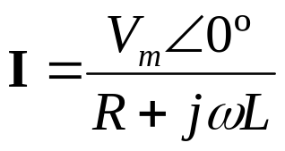
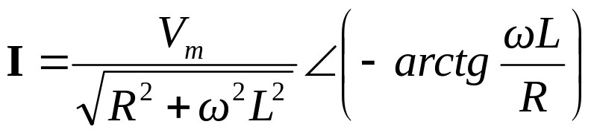
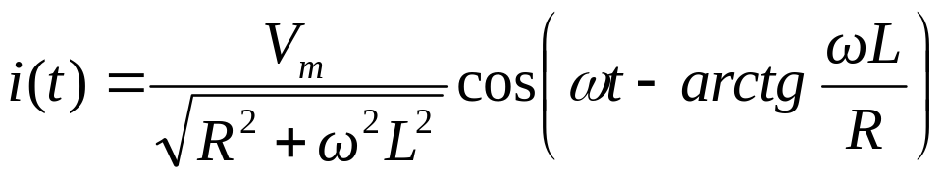
Aplicação da KVL ao circuito RL
I
R
Pelo que
+
V_{R}
-
+
V_{s}
V_{L}
L
-
Relembrando…
Convertemos para o domínio do tempo

Slide 22
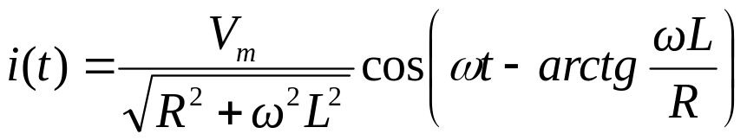
Conclusões
A amplitude da resposta é proporcio-nal à amplitude da função forçadora – se assim não fosse o circuito não era linear!
A amplitude da resposta diminui com R, L e ω, mas não de forma proporcio-nal;
A corrente está atrasada em relação à tensão de um ângulo, φ, entre e 0 e 90º:
L = 0 - corrente está em fase com a tensão;
R = 0 - corrente está atrasada 90º.
i(t)
R
v_{s}=V_{m}cosωt
L
0
ωt

Slide 23
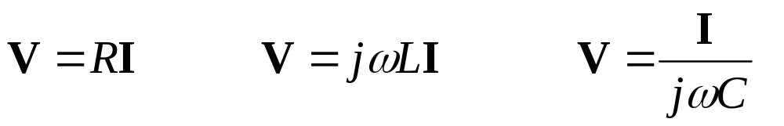
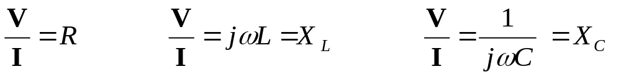
Impedância
No domínio da frequência, vimos que as relações V/I para os três elementos passivos que conhecemos são
Escrevendo estas expressões como a razão entre os fasores de tensão e corrente
verificamos que estas razões dependem apenas dos valores dos elementos e da frequência;
Por se tratarem de razões entre V e I, estas quantidades complexas são expressas com unidades de Ohm. Chamam-se genericamente impedâncias e representam-se pela letra Z.

Slide 24
Impedância
Embora possa ser um numero complexo, a impedância não é um fasor pois não tem uma correspondência no domínio do tempo.
A validade das leis de Kirchhoff no domínio da frequência implica que as impedâncias podem ser associadas em série e em paralelo seguindo as mesmas regras usadas nas resistências.

Slide 25
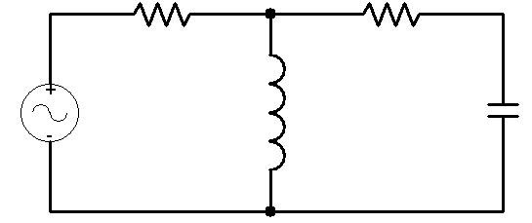




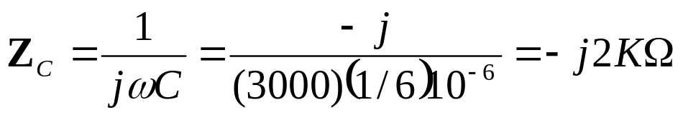
Exemplo 1 – Determinar i(t) no circuito sabendo que v_{s}(t) = 40sin(3000t) [Volts]
i(t)
1.5KΩ
1KΩ
v_{s}(t)
(1/3)H
(1/6)μF
Comecemos por calcular o fasor da função forçadora.
À frequência de 3000rad/s, as impedâncias da bobina e do condensador são:

Slide 26

Exemplo 1
Desenhamos agora o circuito no domínio na frequência.
i(t)
1.5KΩ
1KΩ
v_{s}(t)
(1/3)H
(1/6)μF
I
1.5KΩ
1KΩ
Toda a análise é feita agora neste circuito!
j1KΩ
-j2KΩ

Slide 27

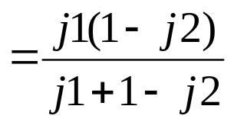







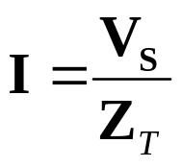
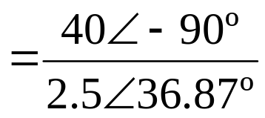

Exemplo 1
I
1.5KΩ
1KΩ
Calculamos agora a impe-dância total vista pela fonte
j1KΩ
-j2KΩ
Convertendo para a forma polar
O que transformando de volta para o domínio do tempo resulta em

Slide 28
Potência em regime sinusoidal
Valor eficaz

Slide 29
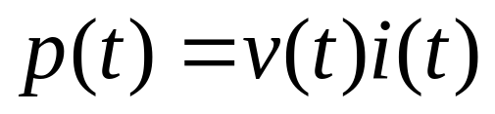
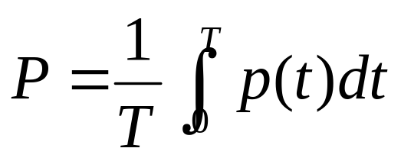
Potência
Potência instantânea
Potência média - é a média da potência instantânea calculada num período:

Slide 30


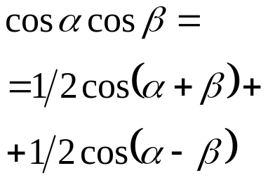
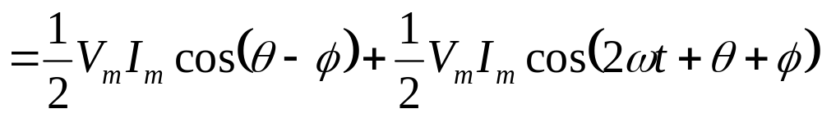
Potência média em regime sinusoidal
Admitamos que a tensão e a corrente num dado elemento de circuito é dada por:
e
A potência instantânea nesse elemento é portanto
Ou seja, p(t) inclui duas parcelas
  Uma que é constante e independente do tempo;
  Outra que varia ao dobro da frequência de operação

Slide 31
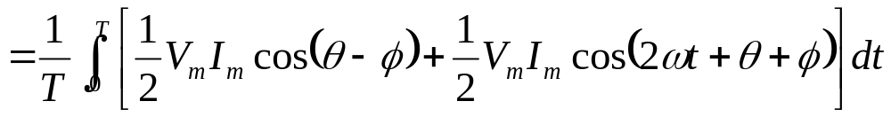
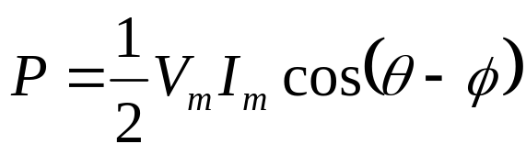
Potência média em regime sinusoidal
A potência média é portanto
Como o valor médio de um coseno (ou seno) num período é zero, segue-se que
Apliquemos este resultado às situações em que o elemento em causa é
  uma resistência;
  um elemento reactivo: bobina ou condensador.

Slide 32
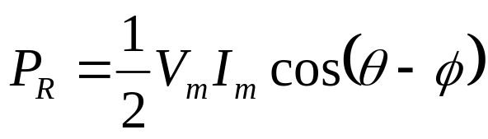



Potência absorvida por uma resistência
Como numa resistência
  a corrente e a tensão estão em fase:
  e
então

Slide 33




Potência absorvida por uma bobina ou um condensador
Numa bobina temos
Numa condensador temos
Em qualquer dos casos temos
logo
e
A potência média fornecida a um circuito con-tendo apenas bobinas e condensadores é zero.

Slide 34

Valor eficaz
Como sabemos, a energia elétrica chega a nossas casas na forma de uma tensão alternada sinusoidal com o valor de 220V. 220V é o chamado valor eficaz da tensão;
O valor eficaz de uma tensão ou corrente periódica, é uma medida da eficácia dessa tensão ou corrente de fornecer potência a uma carga;
Valor eficaz de um corrente periódica: é igual ao valor da corrente DC que, ao fluir através de uma dada resistência, fornece a mesma potência média que a corrente periódica.
Notes:
220V não é o valor médio da tensão (que é, por natureza, zero) nem é o valor máximo (que é superior a 300V)…
O valor eficaz é definido aqui de forma arbitrária para uma corrente, mas poderia ser definido igualmente para uma tensão.

Slide 35






Valor eficaz
Vejamos como calcular o valor eficaz de uma corrente (ou tensão) sinusoidal atendendo à definição.
I
i(t)
Fonte DC
Fonte AC
V
R
v(t)
R
Igualando as duas potências, definimos o valor eficaz da corrente

Slide 36


Valor eficaz
O valor eficaz é, assim, obtido tirando a raiz quadrada à média do quadrado da corrente. Por esse motivo é habitualmente chamado de valor RMS (Root-Mean-Square).
Se i(t) for a corrente sinusoidal
com
O seu respectivo valor eficaz será

Slide 37






Valor eficaz

Slide 38


Valor eficaz
O valor eficaz é portanto independente da fase da corrente ou tensão;
A corrente tem o valor eficaz de 1A, e por isso fornece a uma resistência a mesma potência média que uma corrente DC de 1A;
Notar que o factor só é válido para ondas sinusoidais.

